Slide 1


Slide 2

A Indústria 4.0
Prof. Ms. Gabriela Salomão
2023

Slide 3
A REvolução Industrial
Uma revolução industrial é caracterizada por mudanças abruptas e radicais, motivadas pela incorporação de tecnologias, tendo desdobramentos nos âmbitos econômico, social e político.
A criação de novos modelos de negócios poderá alterar a forma como as empresas se relacionam com clientes e fornecedores. As tradicionais divisões entre indústria e serviços e as delimitações dos setores industriais serão alteradas.
https://www.fdc.org.br/professoresepesquisa/nucleos/Documents/inovacao/digitalizacao/boletim_digitalizacao_fevereiro2016.pdf

Slide 4
A Indústria Digital?
“Tradicionalmente, a literatura especializada enfatiza que o mundo está diante de uma nova revolução industrial, supostamente em curso e em ritmo mais rápido que as anteriores. Essa revolução se configuraria como uma nova era em que a grande protagonista é a internet contribuindo para a convergência de diversas tecnologias, agora sendo introduzida na indústria e adaptada às máquinas e equipamentos.”
https://www.bndes.gov.br/wps/portal/site/home/conhecimento/noticias/noticia/manufatura-avancada

Slide 5
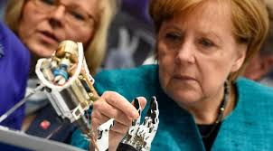
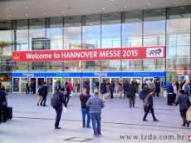
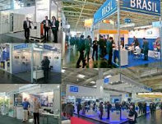
Origem da Indústria 4.0
“ O termo Indústria 4.0 foi primeiramente utilizado durante a Hannover Fair, em 2011, onde foi proposta uma nova tendência industrial com o desenvolvimento de “smart factories”.
https://d335luupugsy2.cloudfront.net/cms/files/24572/1498854066eBook_Indstria_4.0_v3.pdf

Slide 6
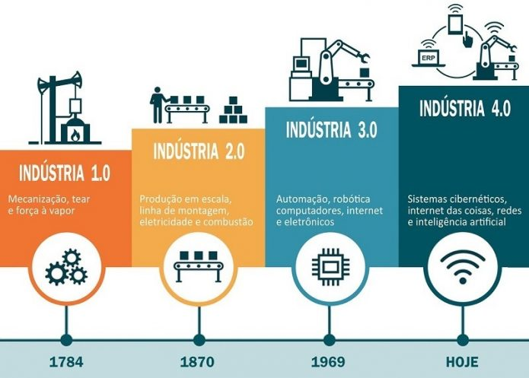
A Evolução da Indústria no Tempo
https://culturaanalitica.com.br/quarta-revolucao-industrial/cultura-analitica-evolucao-industria-40/

Slide 7
Princípios da Industria 4.0
Capacidade de operação em tempo real: Consiste na aquisição e tratamento de dados de forma praticamente instantânea, permitindo a tomada de decisões em tempo real.
Virtualização: Simulações já são utilizadas atualmente, assim como sistemas supervisórios. No entanto, a industria 4.0 propõe a existência de uma cópia virtual das fabricas inteligentes. Permitindo a rastreabilidade e monitoramento remoto de todos os processos por meio dos inúmeros sensores espalhados ao longo da planta.
Descentralização: A tomada de decisões poderá ser feita pelo sistema cyber-físico de acordo com as necessidades da produção em tempo real. Além disso, as máquinas não apenas receberão comandos, mas poderão fornecer informações sobre seu ciclo de trabalho. Logo, os módulos da fábrica inteligente trabalharão de forma descentralizada a fim de aprimorar os processos de produção.
Orientação a serviços: Utilização de arquiteturas de software orientadas a serviços aliado ao conceito de Internet of Services.
Modularidade: Produção de acordo com a demanda, acoplamento e desacoplamento de módulos na produção. O que oferece flexibilidade para alterar as tarefas das máquinas facilmente.
https://www.citisystems.com.br/industria-4-0/

Slide 8
Definindo a Indústria 4.0
É um conceito que engloba as principais inovações tecnológicas dos campos de automação, controle e tecnologia da informação, aplicadas aos processos de manufatura. A partir de Sistemas Cyber-Físicos, Internet das Coisas e Internet dos Serviços, os processos de produção tendem a se tornar cada vez mais eficientes, autônomos e customizáveis.
(https://www.citisystems.com.br/industria-4-0/)

Slide 9
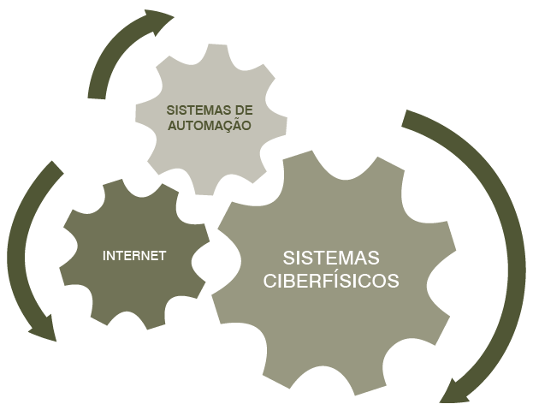
Integrações na Industria 4.0
http://www.portaldaindustria.com.br/publicacoes/2016/8/desafios-para-industria-40-no-brasil/

Slide 10
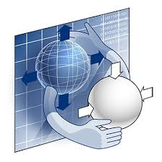
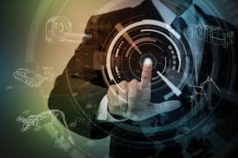
Sistemas Cyber-Físicos
São elementos de computação que se coordenam e se comunicam com sensores, que monitoram indicadores virtuais e físicos, e atuadores, que modificam o ambiente virtual e físico em que são executados.
Os cyber-physical systems (CPSs) costumam buscar controlar o ambiente de alguma maneira.
CPSs usam sensores para conectarem toda a inteligência distribuída no ambiente para obter um conhecimento mais profundo do ambiente, o que possibilita uma atuação mais precisa.
https://www.ibm.com/developerworks/br/library/ba-cyber-physical-systems-and-smart-cities-iot/index.html

Slide 11
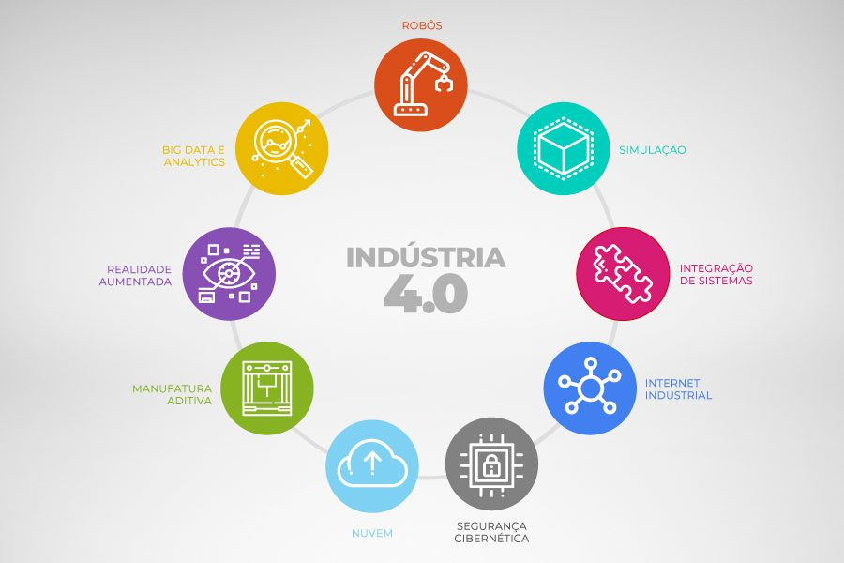
Tecnologias Associadas a Indústria 4.0

Slide 12
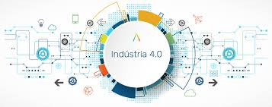
Beneficios da Indústria 4.0
Redução de custos
Economia de energia
Aumento da segurança
Conservação ambiental
Redução de erros
Fim do desperdício
Transparência nos negócios
Aumento da qualidade de vida
Personalização e escala sem precedentes

Slide 13
Impactos Esperados pela Indústria 4.0
A proposta da Indústria 4.0 não é substituir a mão de obra humana, mas sim torná-la mais inteligente. A ideia é que as máquinas possam cuidar das atividades pesadas e/ou repetitivas enquanto as pessoas se dedicam a atividades motoras e detalhadas que requerem atenção e discernimento.
É importante que, como as empresas, os funcionários busquem estudar e se atualizar para saber lidar com a chegada dessas inovações.
https://blog.truckpad.com.br/tecnologia/vantagens-e-aplicacoes-da-industria-4-0/

Slide 14
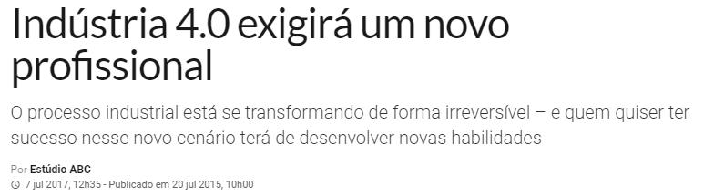
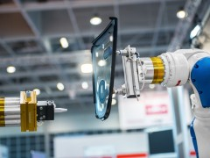
O Novo Profissional da Indústria 4.0
Esse conceito deve se espalhar por outros países. O perfil da mão de obra deve mudar totalmente. “Quem quiser trabalhar nas fábricas do futuro terá de desenvolver habilidades técnicas e interpessoais bem específicas”
Quatro características que os profissionais técnicos precisarão desenvolver.
Formação multidisciplinar
Capacidade de adaptação
Senso de urgência
Bom relacionamento
https://exame.abril.com.br/tecnologia/industria-4-0-exigira-um-novo-profissional/

Slide 15
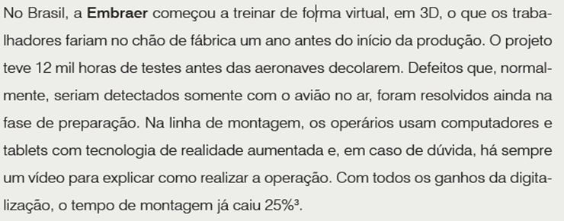
Cases Industria 4.0
http://www.portaldaindustria.com.br/publicacoes/2016/8/desafios-para-industria-40-no-brasil/

Slide 16
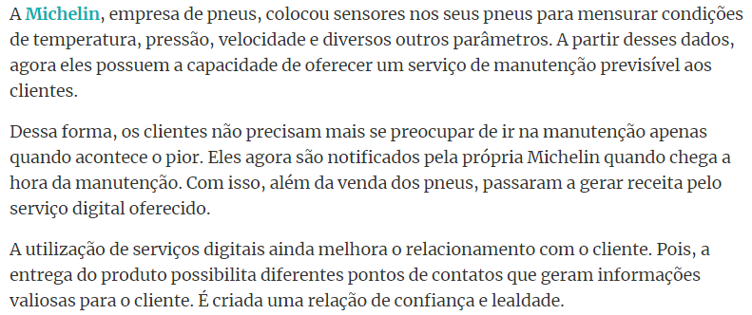
Case Cadeia de Valor na Indústria 4.0
O conceito de Indústria 4.0, contudo, vai além da integração dos processos associados à produção e distribuição, envolvendo, também, todas as diversas etapas da cadeia de valor: do desenvolvimento de novos produtos a serviços.
http://www.logiquesistemas.com.br/blog/beneficios-da-industria-40/
http://www.portaldaindustria.com.br/publicacoes/2016/8/desafios-para-industria-40-no-brasil/

Slide 17

Até aqui alguém tem alguma pergunta?

